Slide 1



____________________________________
so-tag-trends
Тренды вопросов по тегам на Stack Overflow
Кейс №8
Команда №6
Презентация проекта в рамках кейс-чемпионата в университете ИТМО
______________________________________________

Slide 2
Команда 6
тимлид
br-bread - Цыканова Ксения Александровна
парсинг
overture-hub - Зайцева Анна Дмитриевна
аналитика
erickhrr - Акопян Мариам Карапетовна
визуализация
pxlmxn - Дуля Николай Сергеевич
аналитика
mariia-koshkina - Кошкина Мария Вячеславовна

Slide 3



Кейс №8
Тренды вопросов по тегам на Stack Overflow
Цель: оценить интерес к технологиям по частоте новых вопросов, сравнить теги sql, postgresql, mysql, sqlite

Slide 4
Этапы работы
Подготовка данных
Визуализация анализа
Распределение данных по таблицам, очистка от дубликатов и ошибок
Составление необходимых графиков и полного дашборда с помощью Yandex Datalens
Сбор данных
Анализ
Отчёт и презентация
Проведение расчётов, заполнение таблиц и составление отчёта
Определение метрик, составление структуры csv и парсинг данных
Оформление репозитория, отчётов и презентация проекта

Slide 5
Структура csv
id
user_id
location
tag
title
body score
id
date
tag
question_count
id
rating
location
up_vote_count
down_vote_count
created_at
answers_count
view_count
is_answered
Days.csv
Users.csv
Questions.csv
Таблица данных о пользователях, задающих вопросы
Таблица данных о каждом заданном вопросе по тегам за последние 6 месяцев
Таблица данных о вопросах для каждого дня за последние 6 месяцев

Slide 6




Парсинг
Days.csv
Данные за полгода в период 25.06.2025 - 25.12.2025
495 строк (учитывая 4 тега)
Users.csv
Данные пользователей, задающих вопросы. 704 строки
Questions.csv
1175 строк. 1040 после обработки

Slide 7
анализ
Вопросы
Первый вопрос
Второй вопрос
Третий вопрос
Четвёртый вопрос
Пятый вопрос
Есть ли рост/спад интереса по времени?
Как растёт число вопросов в течение дня?
Насколько сезонны вопросы (дни недели)?
Какие теги наиболее/
наименее популярны?
Из какого региона больше всего вопросов?

Slide 8
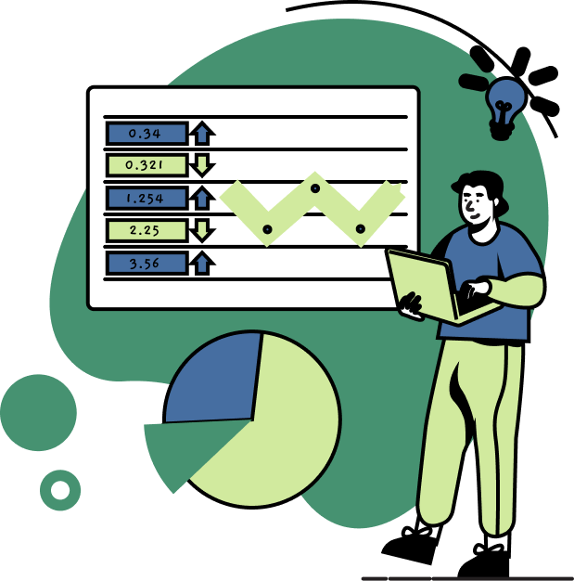
Расчёты
Среднее арифметическое MA7
Максимум и минимум
Скользящее среднее
Размах (дисперсия + волатильность)

Slide 9



Результаты анализа
Дашборд

Slide 10

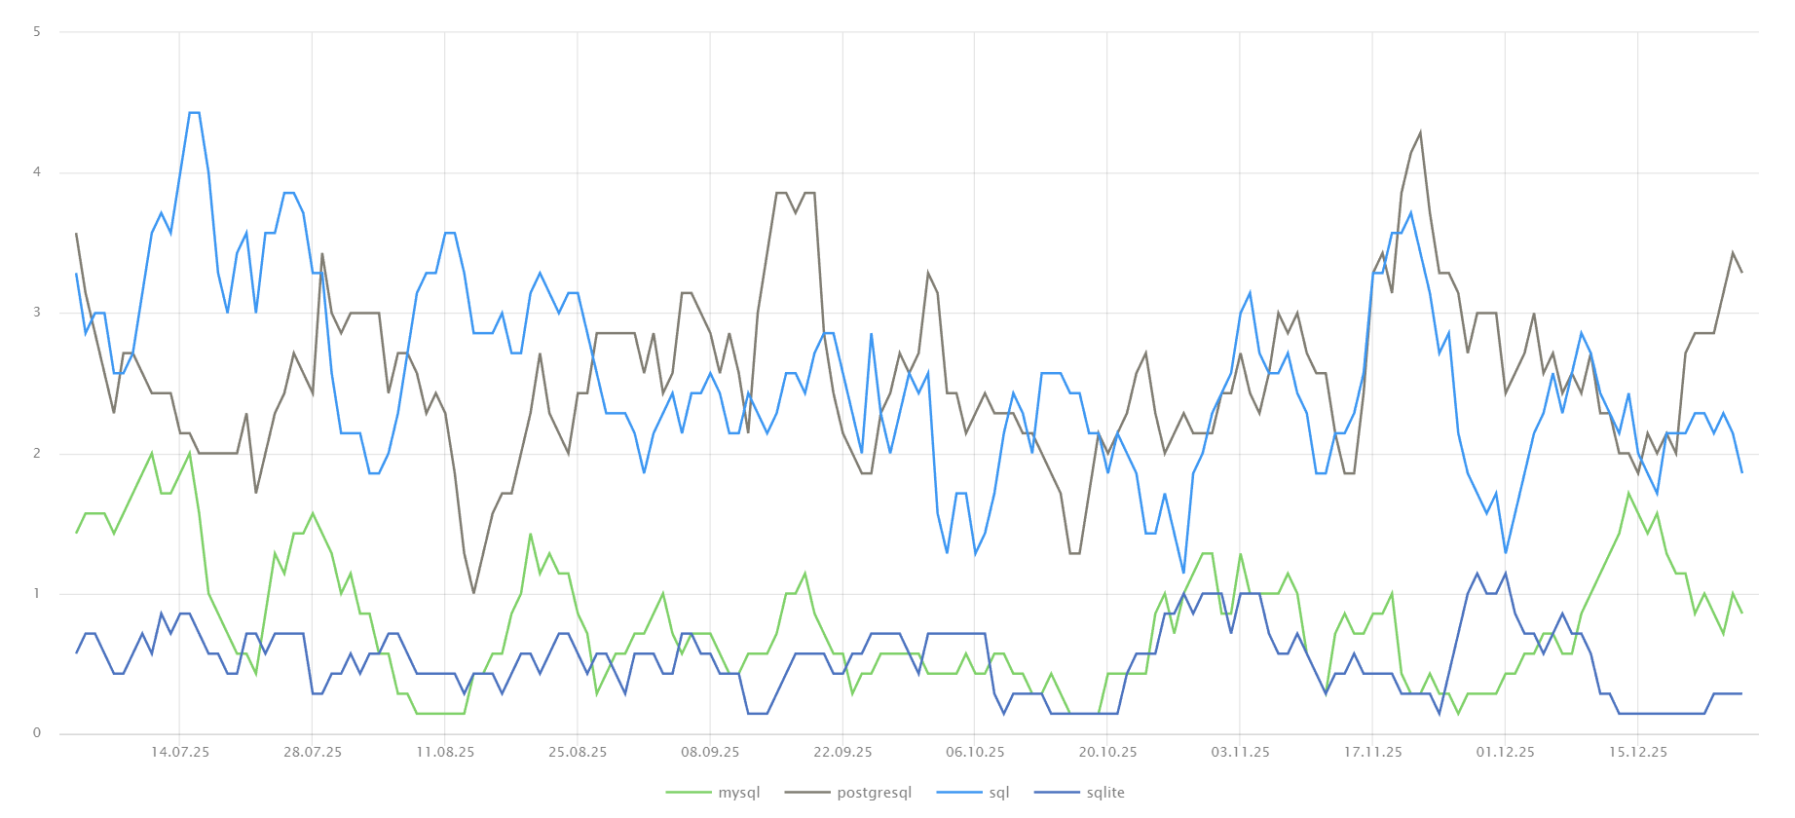
Есть ли рост/спад интереса по времени?
5
4
Дашборд
3
2
1
0
Колебания МА7 количества вопросов по каждому тегу в течение 6 месяцев

Slide 11
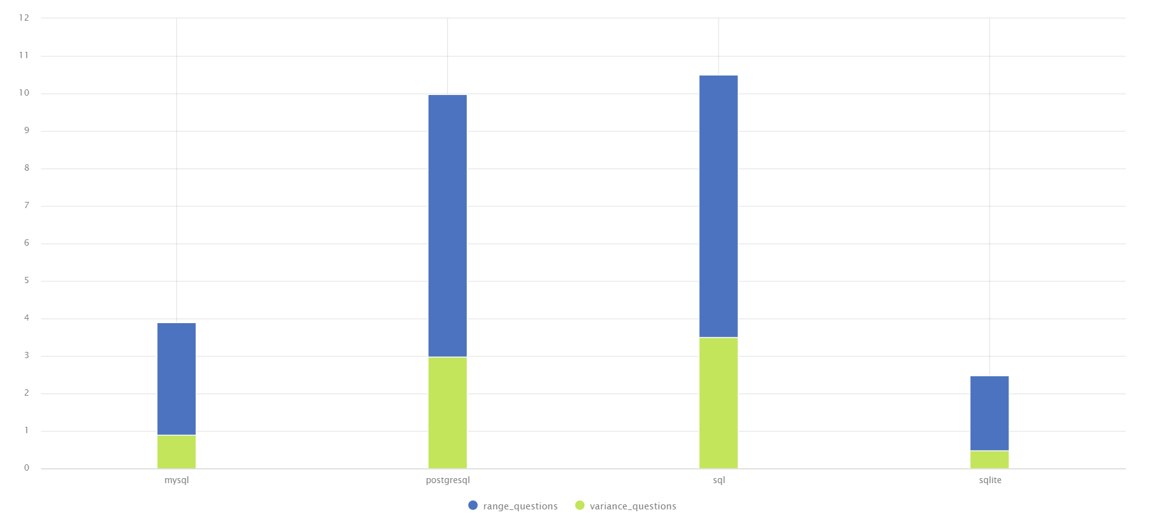
Есть ли рост/спад интереса по времени?
(размах)
(дисперсия)
10
Дашборд
5
0
mysql
sql
postgresql
sqlite
Значения размаха и дисперсии для каждого тега для оценки стабильности интереса

Slide 12
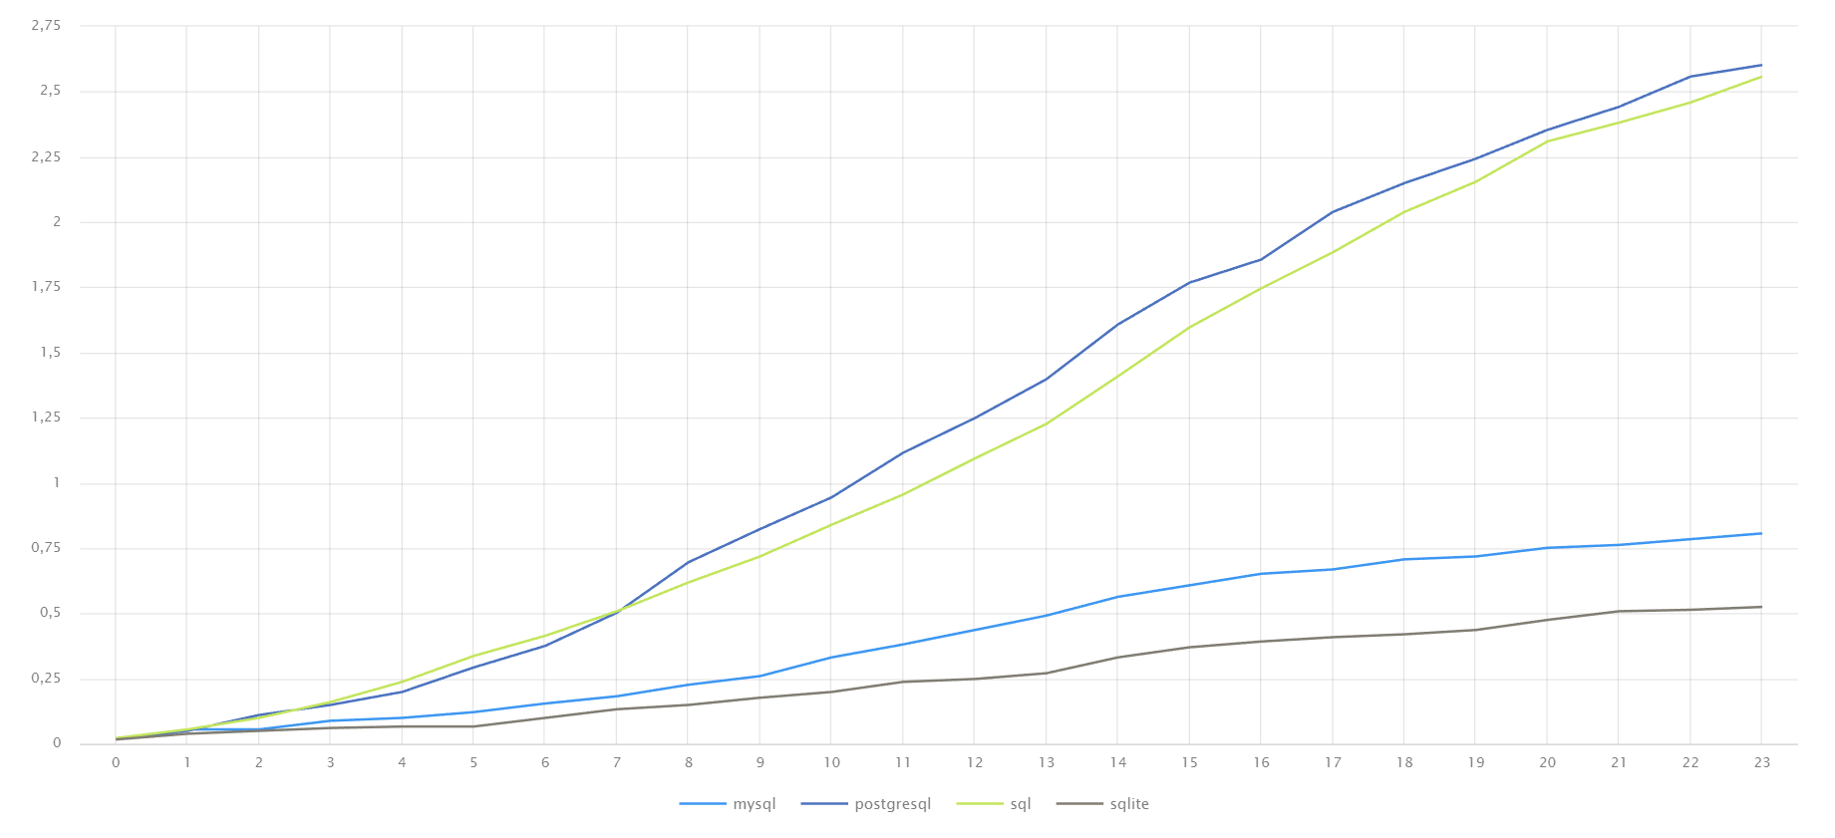
Как растёт число вопросов в течение дня?
2,5
Дашборд
2
1
0
Отображение накопления числа вопросов в течение дня(UTC)

Slide 13
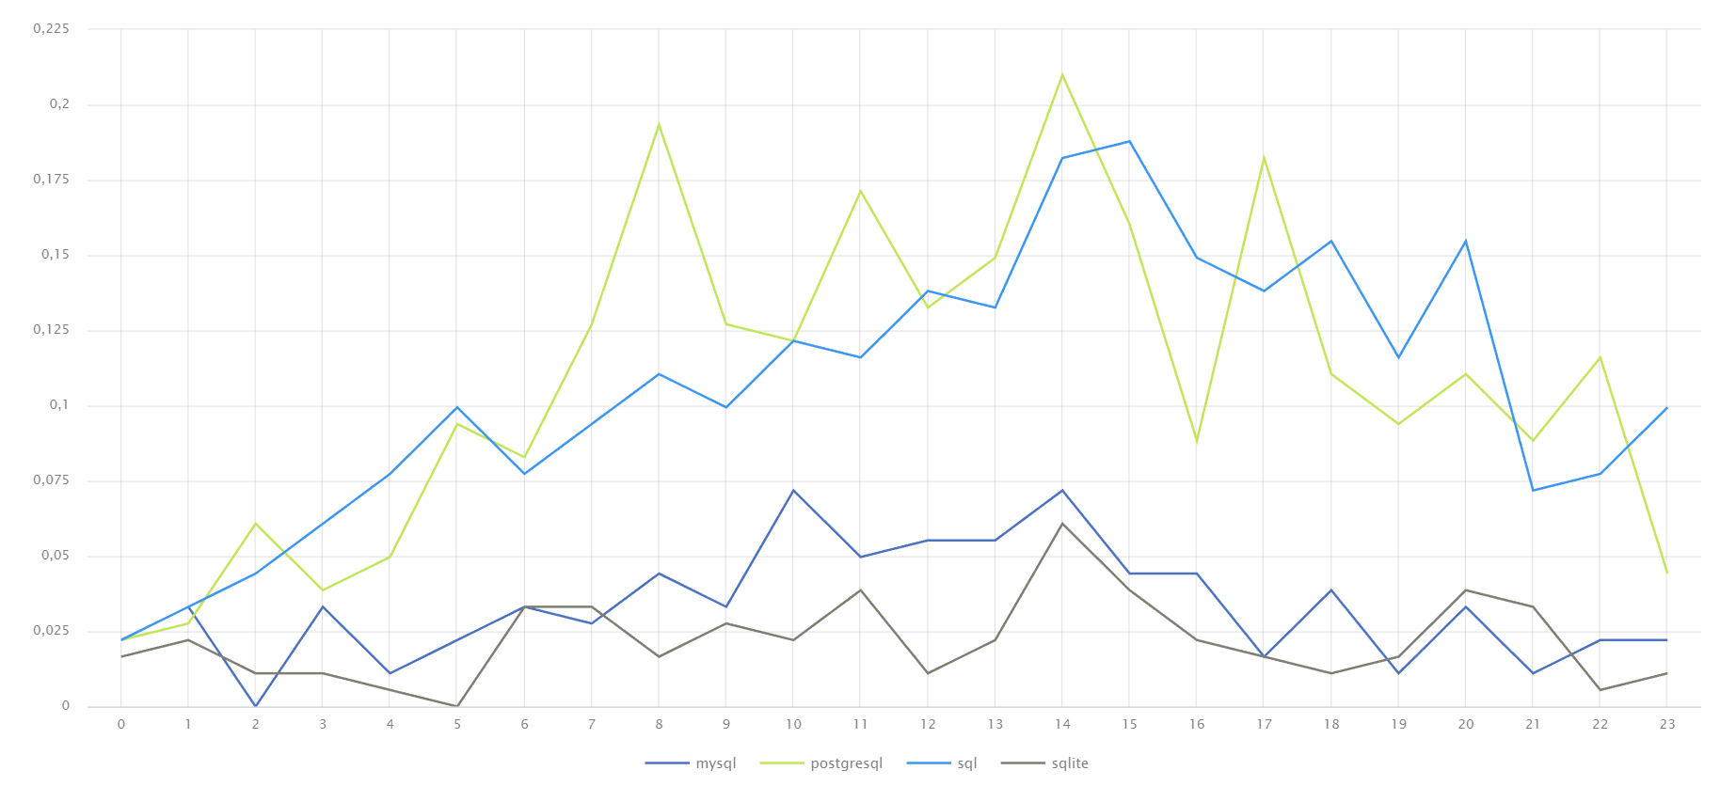
Как растёт число вопросов в течение дня?
Дашборд
Колебание среднего арифметического количества вопросов в течение дня

Slide 14
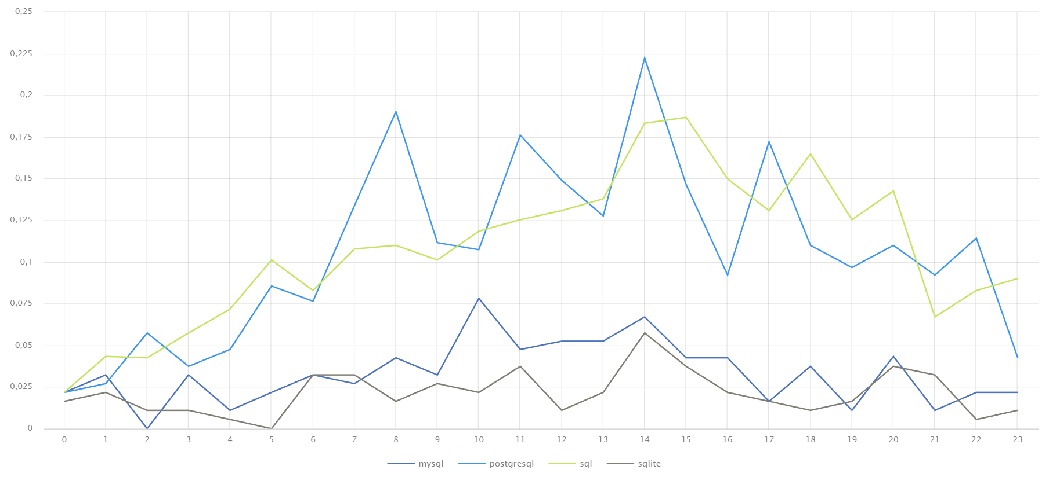
Как растёт число вопросов в течение дня?
Дашборд
Колебание дисперсии в течение дня

Slide 15
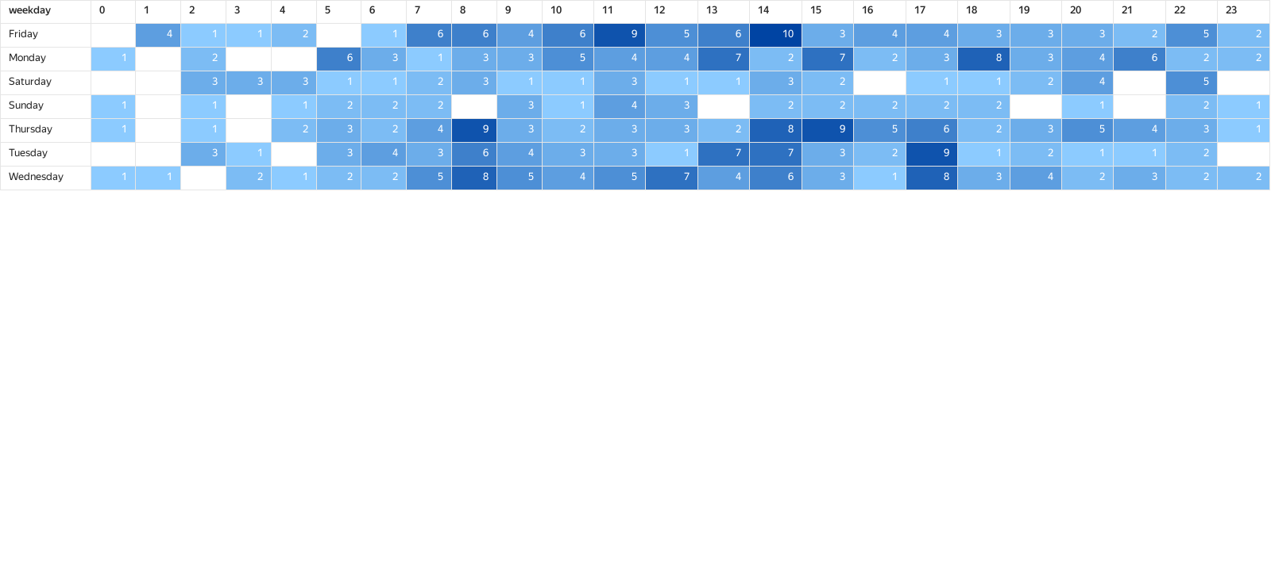
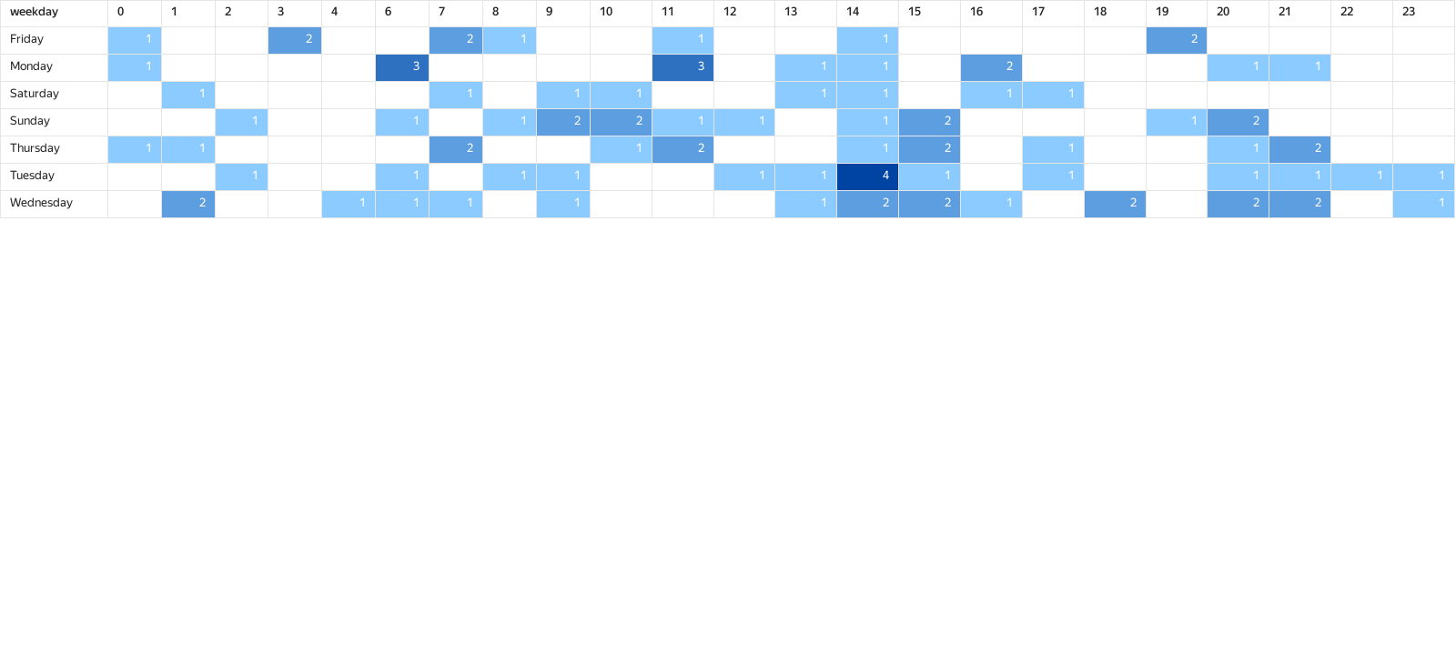
Дашборд
Насколько сезонны вопросы (дни недели)?
postgre
sqlite
Количество вопросов по каждому тегу в течение недели

Slide 16
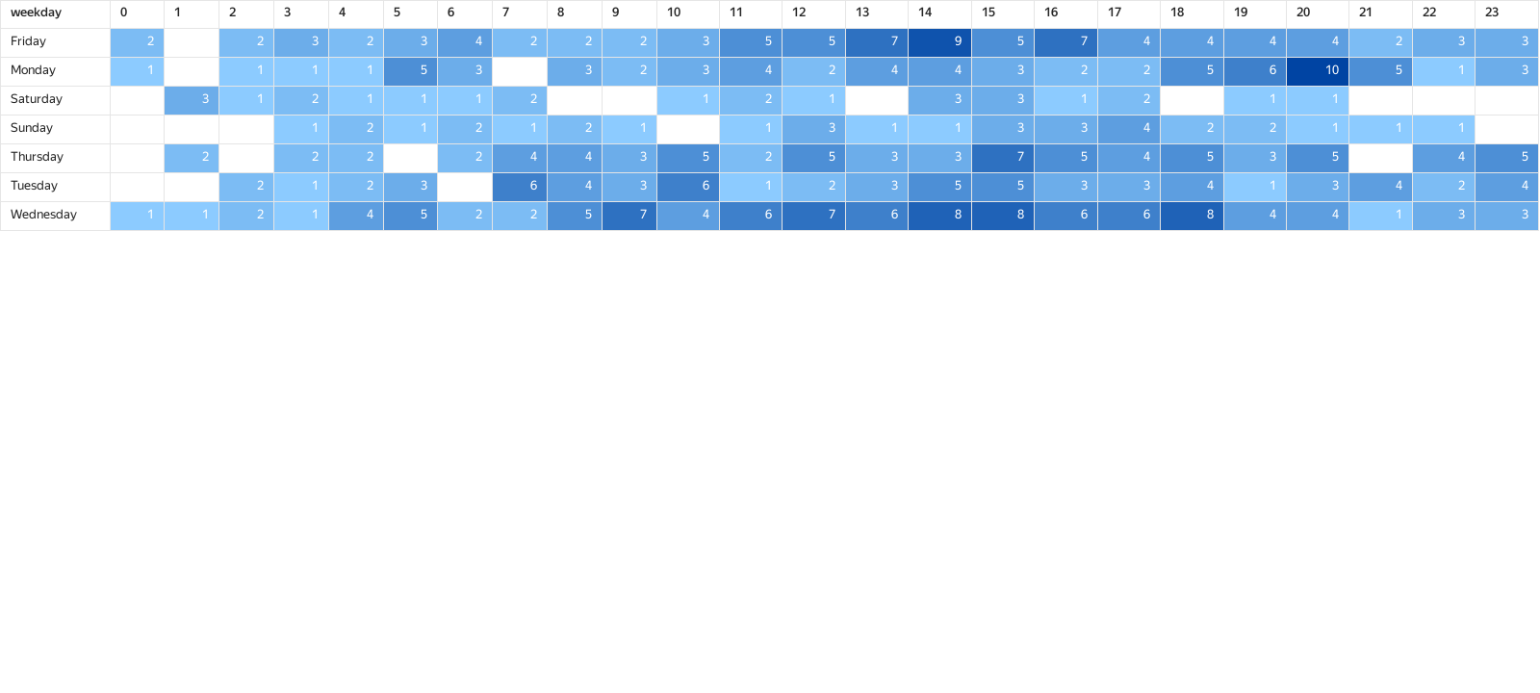
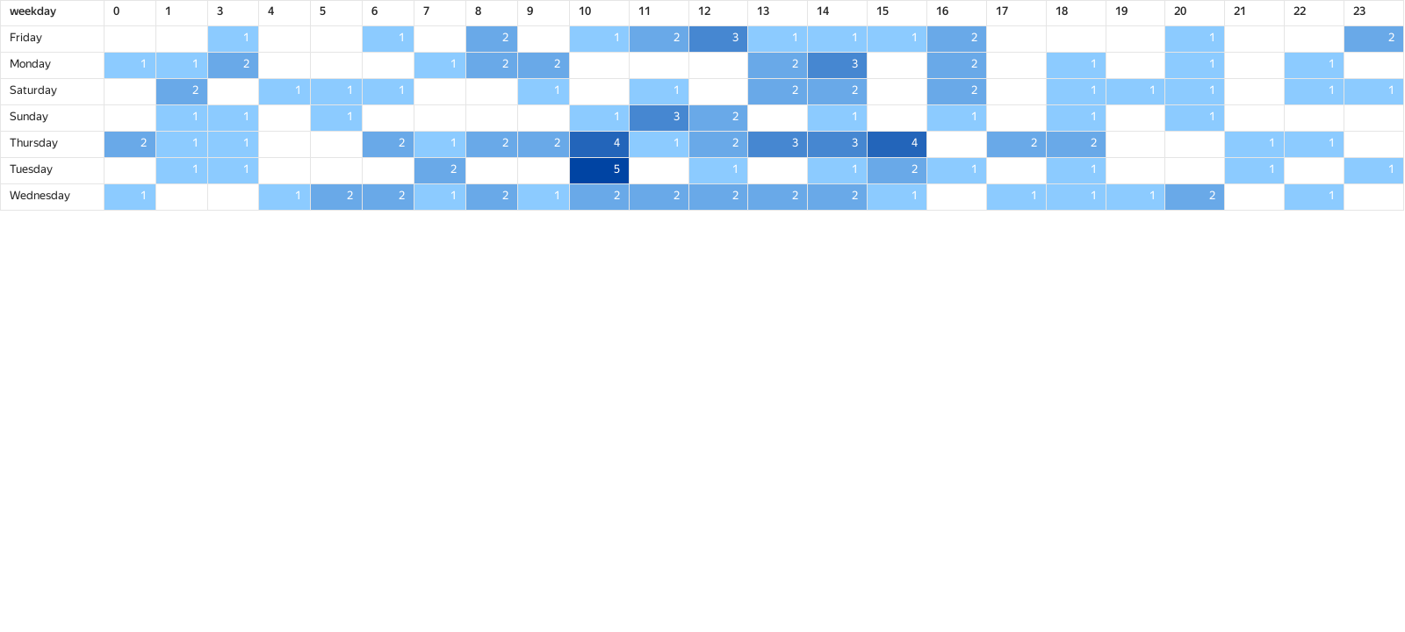
Дашборд
Насколько сезонны вопросы (дни недели)?
sql
mysql
Количество вопросов по каждому тегу в течение недели

Slide 17
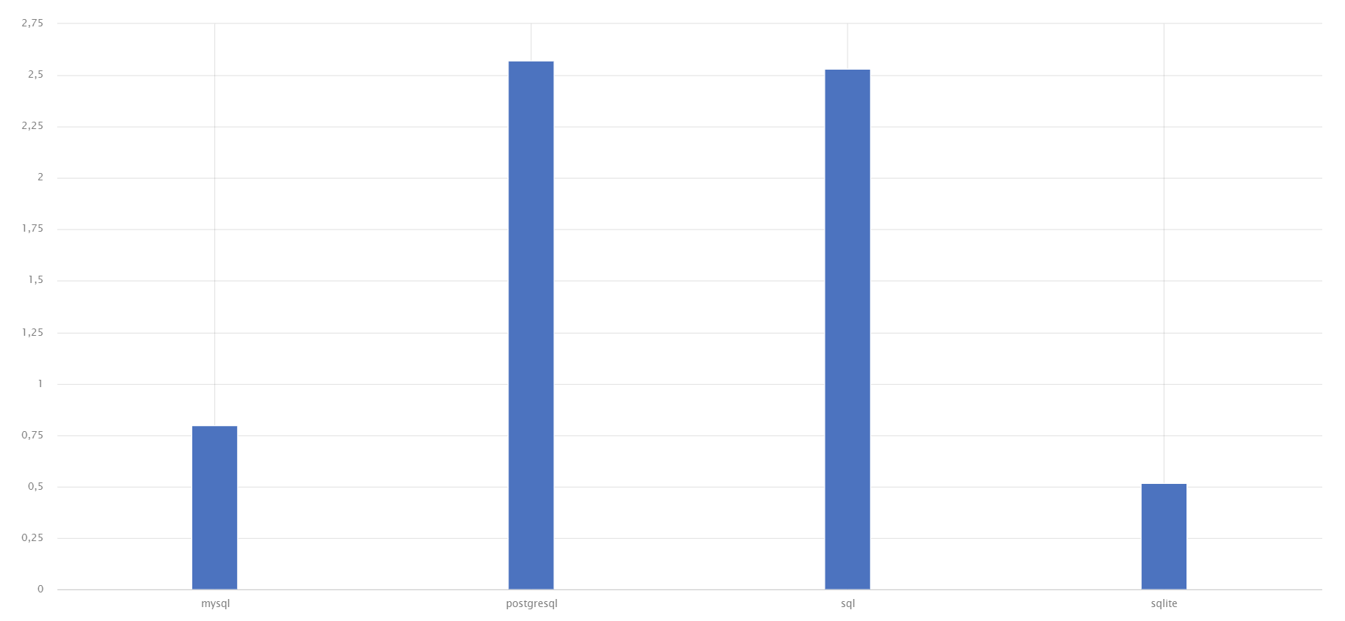
Какие теги наиболее популярны?
2,5
Дашборд
0,75
0
mysql
sql
postgresql
sqlite
Среднее арифметическое количество вопросов в сутки

Slide 18
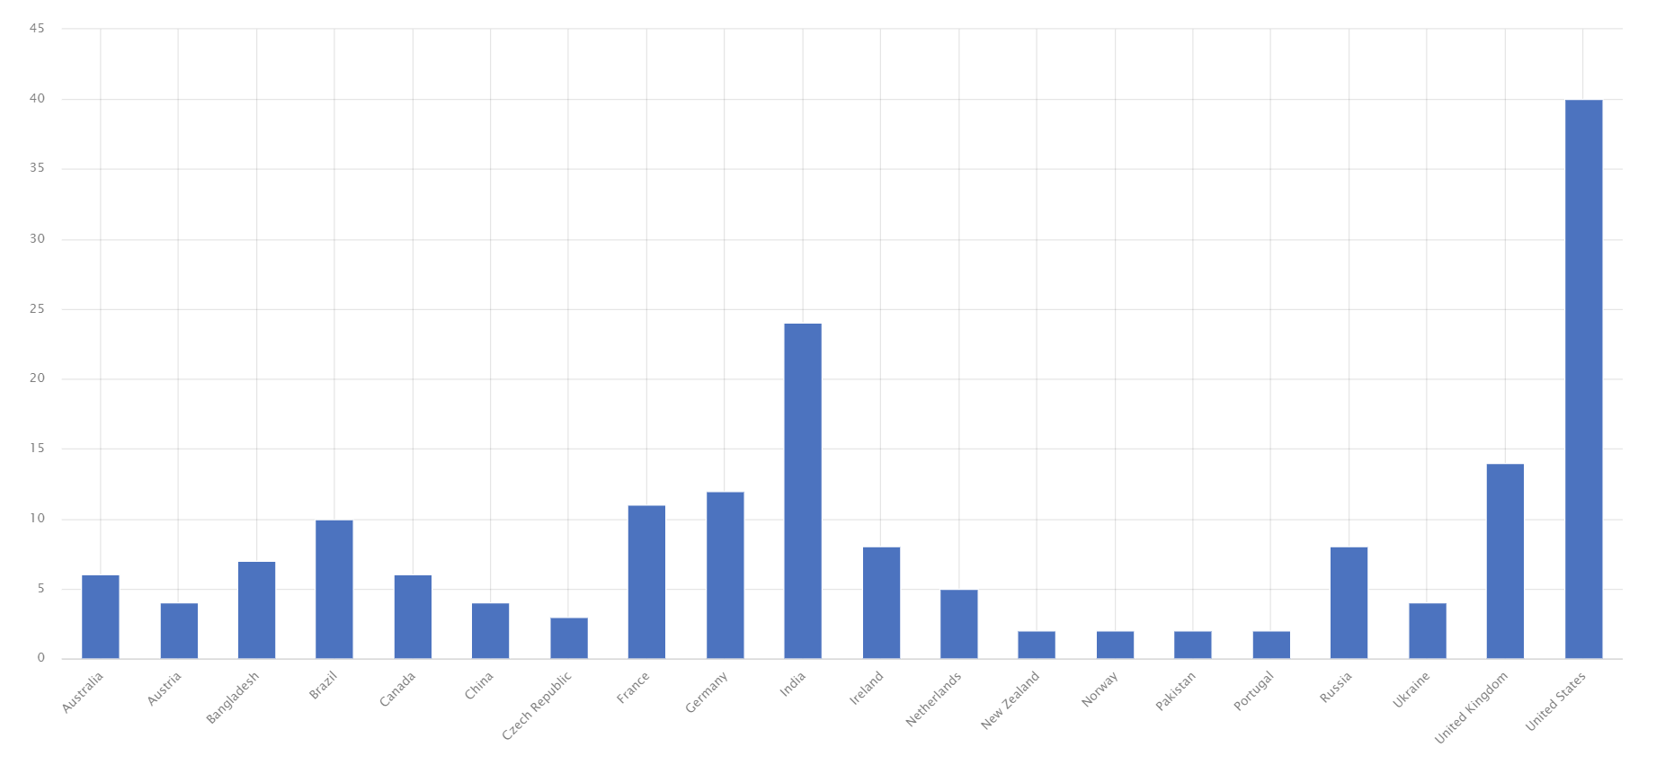
Из какого региона больше всего вопросов?
40
Дашборд
30
20
10
0
India
Russia
UK
US
Количество вопросов за 6 месяцев для топ-20 стран

Slide 19

Hаш репозиторий:

